Slide 1
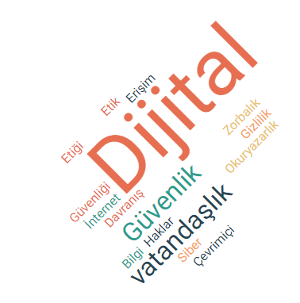
Dijital Vatandaşlık - Dijital Vatandaşlığı Anlamak
Dijital Esenlik ve Güvenliği Herkes için Erişilebilir Hale Getirerek Dijital Yılmazlığın İnşası 2022-2-SK01-KA220-ADU-000096888

Slide 2
Dijital Yurttaşlığı Anlamak
Kısa Bir Video:
Dijital Yurttaşlık Nedir?

Slide 3
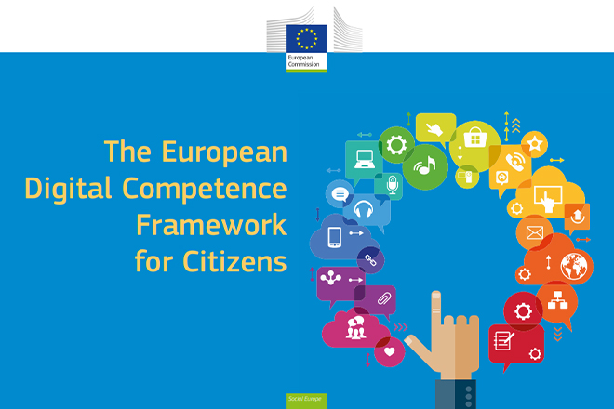
Avrupa Dijital Yeterlilikler Çerçevesi
Vatandaşlar için Avrupa Dijital Yeterlilikler Çerçevesi (DigComp), dijital yeterliliğin ne olduğuna ilişkin ortak bir anlayış sunmaktadır.
Dijital yeterlilik, dijital teknolojilerin öğrenme, iş ve toplumsal katılım amaçlarıyla; güvenli, eleştirel ve sorumlu bir şekilde kullanılmasını ve dijital teknolojilerle etkileşim kurulmasını ifade etmektedir.
Yeterlilik, bilgi, beceri ve tutumların birleşimi olarak tanımlanmaktadır.
Vatandaşlar İçin Avrupa Dijital Yeterlilikler Çerçevesi

Slide 4
Avrupa Dijital Yeterlilikler Çerçevesi 5 Yeterlilik Alanı
Avrupa Dijital Yeterlilikler Çerçevesi
Problem Çözme
Bilgi ve Veri Okuryazarlığı
Güvenlik
İletişim ve İşbirliği
Dijital İçerik Oluşturma
Bilgi ve Veri Okuryazarlığı
İletişim ve İşbirliği
Dijital İçerik Oluşturma
Güvenlik
Problem Çözme

Slide 5
Avrupa Dijital Yeterlilikler Çerçevesi
Yeterlilik Alanı 2 - İletişim ve İşbirliği: Kültürel ve nesil çeşitliliğinin farkında olarak dijital teknolojiler aracılığıyla etkileşim kurmak, iletişim kurmak ve işbirliği yapmak. Kamusal ve özel dijital hizmetler ve katılımcı vatandaşlık aracılığıyla topluma katılmak. Dijital varlığını, kimliğini ve itibarını yönetmek.
Alt Alan 2.3 - Dijital Teknolojiler Aracılığıyla Vatandaşlığa Katılım: Kamusal ve özel dijital hizmetleri kullanarak topluma katılmak. Uygun dijital teknolojiler aracılığıyla kendini güçlendirmek ve katılımcı vatandaşlık için fırsatlar aramak.

Slide 6
Avrupa Konseyi tarafından hazırlanan Dijital Vatandaşlık Eğitimi El Kitabı
Dijital Vatandaşlık Eğitimi El Kitabı; öğretmenler, veliler, eğitim süreçlerinin karar vericileri ve eğitim platformu sağlayıcıları için tasarlanmıştır.
Vatandaşların güçlendirilmesine yönelik yeterliliklerin geliştirilmesini desteklemek ve onların günümüzün kültürel açıdan çeşitli demokratik toplumlarında hem çevrimiçi hem de çevrimdışı eşitler olarak bir arada yaşamalarını sağlamak için bilgi, araç ve iyi uygulamalar sunmaktadır.
DİJİTAL VATANDAŞLIK EĞİTİMİ
EL KİTABI

Slide 7
Avrupa Konseyi tarafından hazırlanan Dijital Vatandaşlık Eğitimi El Kitabı
Dijital vatandaşlık yeterlilikleri, çevrimiçi ortamda nasıl davranacağımızı ve etkileşimde bulunacağımızı tanımlamaktadır. Bu yeterlilikler, sürekli gelişen dijital teknolojileri sorumlu bir şekilde kullanmayı ve teknoloji tarafından şekillendirilmek yerine, teknolojiyi ihtiyaçlarımızı karşılayacak şekilde şekillendirmek için gerekli değerlere, tutumlara, becerilere, bilgiye ve eleştirel anlayışa sahip olmayı içermektedir.
El kitabı, 10 dijital vatandaşlık alanının her birini oluşturan çoklu boyutları derinlemesine açıklamakta ve her alan için fikirler, iyi uygulamalar ve eğitimcilerin yeterliliklerini oluşturmalarına yardımcı olacak kaynaklar sunan bir bilgi sayfası içermektedir.
DİJİTAL VATANDAŞLIK EĞİTİMİ
EL KİTABI

Slide 8
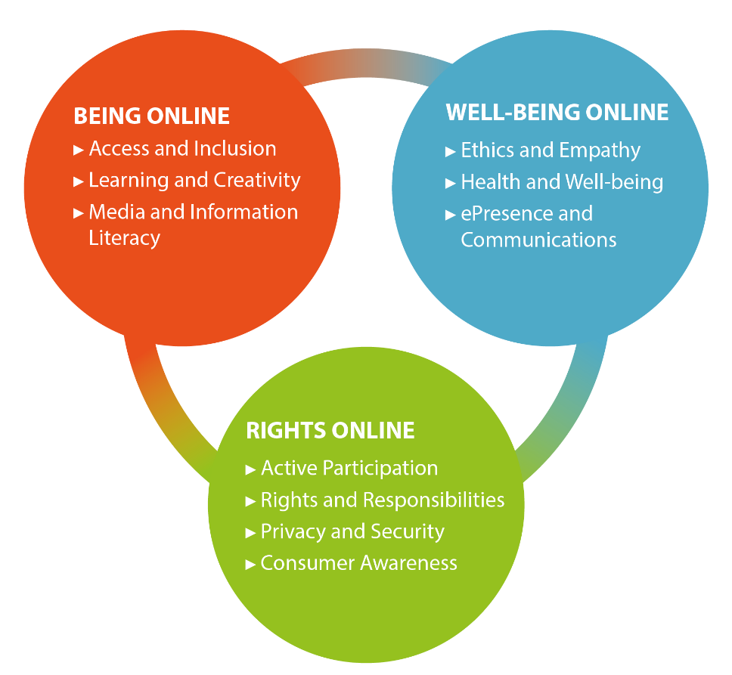
Avrupa Konseyi tarafından hazırlanan Dijital Vatandaşlık Eğitimi El Kitabı-
10 Alan, 3 Gruba Ayrılmaktadır.
Çevrimiçi Olma, dijital topluma erişmek, kendini özgürce ifade etmek ve dijital araçları yaratıcı ve eleştirel biçimde kullanmak için gereken yeterliliklerle ilgili alanları kapsar.
Çevrimiçi İyi Oluş, dijital topluma olumlu şekilde katılmak ve teknolojiyle sağlıklı bir ilişki geliştirmek için gereken yeterliliklerle ilgili alanları içerir.
Çevrimiçi Haklar, gizliliğin korunduğu ve aktif katılımın güçlendirildiği dijital bağlamda karmaşık, çeşitli toplumlarda vatandaşların hak ve sorumluluklarına ilişkin yeterliliklerle ilgili alanları içerir.
ÇEVRİMİÇİ OLMA
Erişim ve Dahil Olma
Öğrenme ve Yaratıcılık
Medya ve İletişim Okuryazarlığı
ÇEVRİMİÇİ İYİ OLUŞ
Etik ve Empati
Sağlık ve İyi Oluş
e-Varlık ve İletişim
ÇEVRİMİÇİ HAKLAR
Aktif Katılım
Hak ve Sorumluluklar
Gizlilik ve Güvenlik
Tüketici Farkındalığı

Slide 9
Vatandaşların Güçlendirilmesi İçin Dijital Araçların Benimsenmesi
Dijital Vatandaşlığa ve Demokrasiye Açılan Kapınız

Slide 10
Dijital Vatandaş Kimliği
Dijital vatandaşlık, güvenli bir dijital kimlik ile başlar. İtalya'daki SPID gibi araçlar, vatandaşların kamu hizmetlerine çevrimiçi olarak güvenli bir şekilde erişmesini sağlar. Avrupa genelindeki benzer e-kimlikler, dijital kimlik ve e-yönetişim için bir model görevi görerek resmi demokratik süreçlere aktif dijital katılımın temelini oluşturmaktadır.

Slide 11
Dijital Yönetişim ve Bürokrasi
E-devlet platformlarıyla etkileşimde bulunmak, bürokratik süreçleri kolaylaştırır. Pasaportları çevrimiçi yenilemekten sağlık hizmetlerine erişime kadar, bu platformlar, vatandaş katılımında dijital araçların pratikliğini ve verimliliğini gösterir.
Soru: Dijital yönetişimin hangi yönü bürokrasiyi azaltmada en önemli etkiye sahiptir? A) Çevrimiçi oylama B) Dijital kimlikler C) Elektronik vergi beyanı
"Dijital yönetişime geçiş, bürokratik süreçleri basitleştirmek, kamu hizmetlerini herkes için daha erişilebilir ve verimli hale getirmek için eşsiz bir fırsat sunuyor." - Angela Merkel, Almanya'nın eski Şansölyesi.

Slide 12
Dijital Demokrasiye Katılım
Dijital oylama ve siyasi katılım platformları, oy pusulasını parmaklarınızın ucuna getirir. Teknolojinin resmi demokratik faaliyetlerde nasıl kullanıldığına, seçimlerde ve referandumlarda erişilebilirliği ve katılımı nasıl artırdığına bir örnek teşkil eder.
Kısa İpucu: Hükümetiniz tarafından sivil katılım için sağlanan dijital platformlar ve araçlar hakkında bilgi edinin. Bilgi edinme süreciniz, yerel sorunların bildirilmesine yönelik uygulamalardan, yeni mevzuat konusunda halkın katılımına yönelik platformlara ulaşmaya kadar çeşitli platform ve araçlarla etkileşime geçmenize katkı sağlayabilir.

Slide 13
Değişim İçin Dilekçe Platformları
Change.org ve diğer dilekçe platformları, toplumsal bazı değişiklikleri önermek ve desteklemek için vatandaşların kolektif gücünden yararlanmaktadır. Bu tür resmi olmayan dijital araçlar, günümüzde etkili bir güç olarak görülmektedir.
Soru: Çevrimiçi dilekçeleri toplumsal değişim için güçlü bir araç yapan nedir? A) Küresel katılıma olanak tanırlar B) Yasal olarak bağlayıcıdırlar C) Otomatik olarak politika değişikliklerine yol açarlar
Uzman Görüşü: "Çevrimiçi dilekçe platformları, aktivizmi demokratikleştiriyor, sessizlere ses, güçsüzlere güç veriyor. Yerel bir davayı küresel bir harekete dönüştürebilirler." - Kumi Naidoo, Uluslararası Af Örgütü'nün eski Genel Sekreteri.

Slide 14
Kitlesel Fonlama Demokrasisi
Kickstarter gibi kitlesel fonlama platformları, toplumsal projeler için uyarlanmıştır. Bu platformlar, toplulukların girişimleri doğrudan finanse etmesine ve desteklemesine olanak tanıyarak yeni bir destek biçimini ifade etmektedir.
Peki Ya? Senaryo: Topluluğunuz geleneksel finansman kuruluşlarının göz ardı ettiği bir projeyi finanse edip başlatabilirse, ne olur? Bu, toplum katılımı ve güçlendirmeye bakış açınızı nasıl değiştirir?
Kısa İpucu: Bir sivil proje için kitlesel fonlama kampanyasına katkıda bulunmadan önce araştırmanızı iyi yapın. Projenin hedeflerine, organizatörlerin güvenilirliğine ve fonların nasıl kullanılacağını inceleyin. Böylece katkınızın istediğiniz etkiyi yaratmasını sağlarsınız.

Slide 15
Sosyal Medya ve Aktivizm
Sosyal medya platformları, yalnızca yaşamla ilgili gelişmelerin paylaşıldığı yerler değildir. Bu platformlar, aktivizm ve resmi olmayan siyasi kampanyalar için hayati öneme sahip araçlardır. Sosyal medya platformları, #MeToo ve #BlackLivesMatter gibi toplumsal hareketlerde etkili olmuş, böylece bu platformlar mobil ortamda güçlerini sergilemiştir.
Uzman Görüşü: "Sosyal medya sadece sesleri yükseltmekle kalmadı; aktivizmi de güçlendirdi. Platformlar hareketlerin doğduğu ve beslendiği alanlar haline geldi." - Malala Yousafzai, kadın eğitimi aktivisti ve sosyal amaçlarla Nobel Ödülü kazanan en genç kişi.

Slide 16
Topluluk Sesleri için Yerel Dijital Forumlar
Reddit'in r/ChangeMyView aracı gibi yerel forumlar ve platformlar, demokratik tartışmaları kolaylaştırarak topluluklara yerel sorunlar hakkında söz hakkı vermektedir. Bu forumlar dijital hale gelmiştir.
Soru: Yerel dijital forumlar, geleneksel belediye toplantılarına kıyasla topluluk katılımını nasıl dönüştürebilir? A) Gerçek zamanlı geri bildirim sunarlar B) Katılımı teknoloji meraklısı bireylerle sınırlarlar C) Fiziksel varlık gerektirirler
Peki ya? Senaryo: Tüm topluluk kararlarının dijital forumlar aracılığıyla alındığı, her sakinin evinin rahatlığında eşit söz hakkına sahip olduğu bir şehir hayal edin. Bu, yerel yönetişim ve vatandaş katılımının dinamiklerini nasıl değiştirebilir?

Slide 17
Dijital Olarak Politika Geri Bildirimi Sağlamak
AB'nin "Sözünüzü Söyleyin" portalı gibi kamusal geri bildirim platformları, vatandaşların kendilerini etkileyen politikalar hakkında girdi sağlamalarını sağlayarak dijital araçların politika yapım sürecinin ayrılmaz bir parçası olduğunu göstermektedir.
Uzman Görüşü: "Politika geri bildirimi için dijital platformlar, demokratik katılım hakkında düşünme biçimimizde devrim yaratmaktadır. Bunlar, yalnızca katılım araçları değil, aynı zamanda politika yapımında doğrudan etki için güçlü araçlardır." - Cass Sunstein, Yazar ve Beyaz Saray Bilgi ve Düzenleme İşleri Ofisi'nin eski Yöneticisi.

Slide 18
Demokraside Yenilikçi Teknolojiler
Güvenli oylama için Blockchain ve kamuoyu analizi için yapay zeka gibi yeni gelişen teknolojiler, dijital demokratik katılım için ufukta görünen yeni uygulamalardır. Bu yenilikler, vatandaşlık görevlerimizde ve demografik etkileşimimizde devrimler gerçekleştirebilir.
Peki ya? Senaryo: Bir sonraki ulusal seçimde her oylamanın güvenli ve anonim olarak kaydedilmesini sağlayan blockchain teknolojisi kullanılırsa ne olur? Bu yenilik, halkın seçim sürecine olan güvenini nasıl değiştirebilir?

Slide 19
AB Dijital Kimliği - Dijital Vatandaşlığa Doğru Pratik Bir Adım
AB Dijital Kimlik Cüzdanı, AB içinde dijital vatandaşlık konusunda önemli bir ilerlemeyi temsil etmektedir.
Vatandaşların ve yerleşiklerin AB genelinde çeşitli kamu ve özel hizmetlere çevrimiçi ve çevrimdışı olarak kolayca erişmesine olanak tanır.
Örneğin, dijital cüzdan, doğum belgeleri gibi resmi belgeleri talep etmek, vergi beyannameleri doldurmak veya hatta bir Üye Devlette ikamet etme, çalışma veya eğitim görme hakkını kanıtlamak için kullanılabilir.
Bu girişim, banka hesabı açmak veya dijital ehliyet kullanarak araba kiralamak gibi daha önce fiziksel mevcudiyet veya evrak gerektiren işlemleri kolaylaştırdığından, özellikle sınır ötesi hizmetler için pratik bir uygulamadır.

Slide 20
AB Demokrasisine Dijital Katılım
Bir AB ülkesinin vatandaşlığına sahip olmak, otomatik olarak demokratik sürece katılma hakkını da içeren AB vatandaşlığı vermektedir.
AB, Avrupa demokrasisini korumak, özgür ve adil seçimleri teşvik etmek ve AB vatandaşlarının seçim haklarını desteklemek için çeşitli adımlar atmıştır.
Bu adımlar, daha bağlantılı ve demokratik bir birliğe katkıda bulunarak AB içinde özgürce hareket etme ve ikamet etme olanağını da kapsar.
Dahası, AB vatandaşları, AB dışında konsolosluk koruması hakkına sahiptir ve bu, AB'nin vatandaşlarının haklarına ve sınırlarının ötesinde bile demokratik katılıma olan bağlılığını yansıtır.

Slide 21
Açık Lisans
"Dijital Esenlik ve Güvenliği Herkes için Erişilebilir Hale Getirerek Dijital Yılmazlığın İnşası” (Proje no: 2022-2-SK01-KA220-ADU000096888) projesi kapsamında hazırlanan bu ürün, Avrupa Komisyonu’nun desteği ile geliştirilmiştir ve yalnızca yazar(lar)ının görüşlerini yansıtmaktadır. Avrupa Komisyonu, belgelerin içeriği hakkında sorumlu tutulamaz.
Bu yayın, CC-BY-NC-SA Creative Commons lisansına sahiptir.
Bu lisans, ticari olmayan amaçlar için eserin kopyalanmasına, dağıtılmasına, uyarlanmasına ve işlenmesine izin verir. Eseri kullanırken ve eserden alıntı yaparken:
1. uygun atıf yapılmalı, lisans kullanılmalı ve değişiklik yapıldıysa bu belirtilmelidir. Telif hakları, eser sahiplerine ait kalacaktır.
2. eser ticari amaçlarla kullanılamaz.
3. eseri değiştirdiğinizde, dönüştürdüğünüzde veya işlediğinizde, ortaya çıkan eseri aynı lisansla lisanslamalısınız.
Sorumluluk Reddi:
Avrupa Birliği tarafından ortak finanse edilmiştir. Ancak ifade edilen görüşler ve fikirler yalnızca yazar(lar)a aittir ve Avrupa Birliği veya Avrupa Eğitim ve Kültür Yürütme Ajansı'nın (EACEA) görüşlerini yansıtmaz. Ne Avrupa Birliği ne de EACEA bunlardan sorumlu tutulamaz.

